Slide 1
계산기 완성하기
E조 213620 이지우, 213910 오승호, 233604 김연주

Slide 2
차례
1. 계산 진행 (3~4p)
2. 기능 추가 (5~18p)
3. 오류 (19~22p)
4. GitHub 활용 (23p)

Slide 3
1. 계산 진행(중위->후위)
if “(”
else if “)”
else 다른 연산자
연산자인가?
stack에 추가
stack에서 “(” 만날때까지 연산자 삭제, buf에 추가
스택의 맨위 원소랑 우선순위 비교
Yes
“(” 괄호 삭제
높으면, stack에 추가
그렇지 않으면, 맨위 원소 buf 추가, 빼낸 연산자 stack에 추가
buf에 추가
No
음수 부호 판별
3

Slide 4
1. 계산 진행(후위 계산)
<연산자가 없을 떄까지 반복>
if != 괄호
연산자인가?
2개의 피연산자 스택에서 꺼내서 계산
결괏값 스택에 넣음
Yes
stack에 추가
No
4

Slide 5
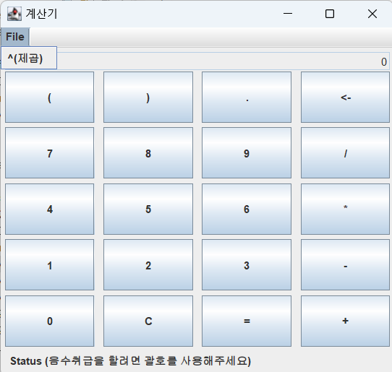
2. 기능 추가
추가한 기능들
-괄호
-제곱
-소수점
-하나씩 지우는 기능
5

Slide 6
2. 기능 추가 (( ) 계산)
< 계획 >
-버튼 추가
-연산자랑 같은 토큰 취급
-괄호 안의 연산부터 계산
-) (이런식의 계산은 안되도록 i=0으로 정의해서 ‘(’이면 +1, ‘)’이면 –1하도록 하여 ‘)’이 ‘(’의 개수보다 많게 되지않도록 설정
6

Slide 7
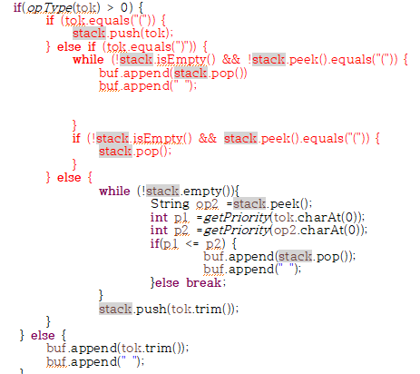
2. 기능 추가 (( ) 계산)
Infix2Postfix클래스 코드 추가
코드 | 설명
 | 토큰 분리기준에 “( )” 추가
 | "("를 만나면 스택에 푸시 ")"를 만나면 스택이 비어있지 않고, 가장 최근에 입력된 것이 "("일 때까지 연산자를 팝하여 버퍼에 추가 만일 스택이 비어 있지 않고, 가장 최근에 입력된 것이 "("이면 팝하여 제거(닫는 괄호는 푸쉬하지 않기 때문에 괄호 쌍을 완성하기 위함)
7

Slide 8
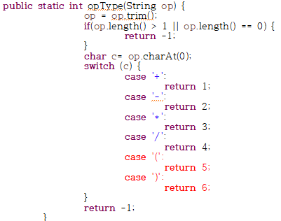
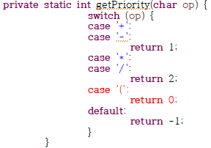
2. 기능 추가 (( ) 계산)
Infix2Postfix클래스 코드 추가
코드 | 설명
 | 연산자 종류를 판별하는 함수에 “( )”추가
 | 우선순위 함수에 “( )” 추가
8

Slide 9
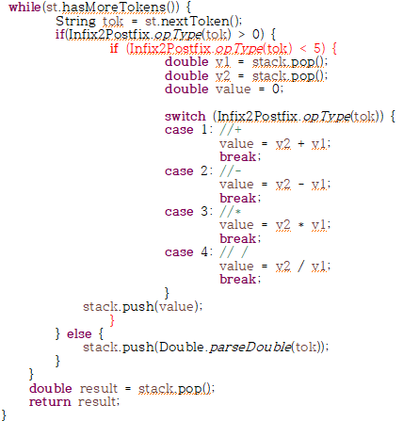
2. 기능 추가 (( ) 계산)
Calc 클래스 코드 추가
코드 | 설명
 | 토큰이 괄호가 아닌 연산자인 경우를 구분하는 코드 추가
9

Slide 10
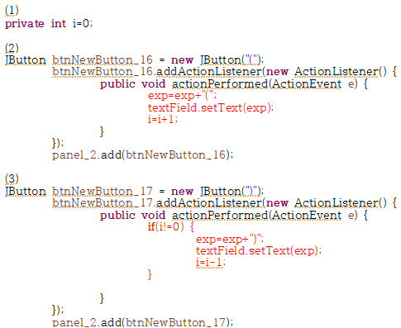
2. 기능 추가 (( ) 계산)
MyCalc 클래스 버튼, 코드 추가
코드 | 설명
 | i=0 공통변수 추가
 | “(”을 누르면 추가한 뒤 i에 +1을 하도록 함
 | i=0이면 출력이 안되도록하고 0이상일 때, “)”이 눌리면 i에 –1하도록 하여 “)”이 “(”의 개수보다 많게 되지않도록 설정
10

Slide 11
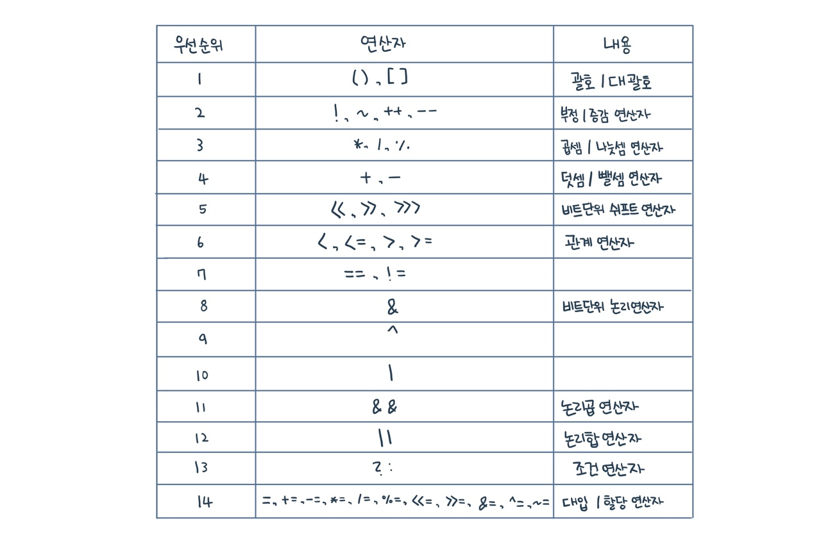

2. 기능 추가 (제곱)
< 계획 >
우선순위 +, -, *, /보다 더 높게 설정
다음 코드를 사용해 계산
https://velog.io/@duck-ach/03.-%EC%97%B0%EC%82%B0%EC%9E%90-JAVA
11

Slide 12
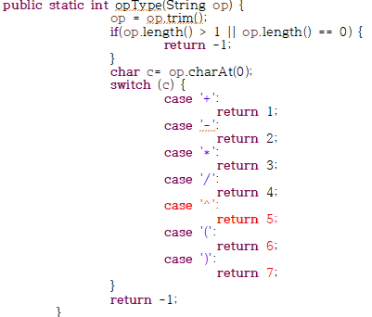
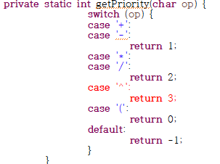
2. 기능 추가 (제곱)
Infix2Postfix 클래스 코드 추가, 수정
코드 | 설명
 | 토큰 기준 추가
 | 연산자 판별 추가, 괄호 수정
 | 우선순위 추가
12

Slide 13
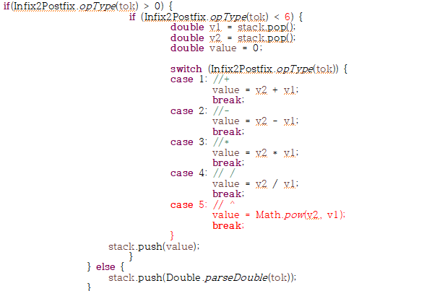
2. 기능 추가 (제곱)
Calc 클래스 코드 수정, 추가
코드 | 설명
 | 토큰이 괄호가 아닌 연산자인 경우를 구분하는 코드 범위 수정 제곱 계산식 추가
13

Slide 14
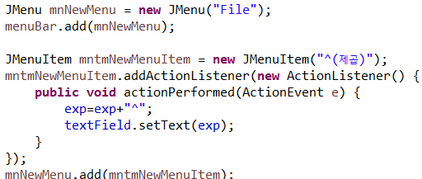
2. 기능 추가 (제곱)
MyCalc 클래스 버튼, 코드 추가
코드
설명 | 메뉴 file에 제곱을 나타내도록하는 아이템 추가
14

Slide 15
2. 기능 추가 (소수점)
< 계획 >
-소수점도 계산할 수 있도록 하면 좋겠음
-토큰의 기준이 되면 안되고, 숫자의 일부로 보이도록
-피연산자 취급
-다른 숫자들을 입력할때 쓰는 코드활용
15

Slide 16
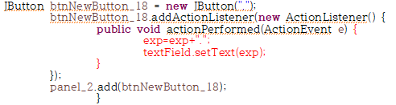
2. 기능 추가 (소수점)
MyCale 클래스 버튼, 코드 추가
코드
설명 | 소수점을 나타내도록하는 버튼
16

Slide 17
2. 기능 추가 (하나씩 지우는 기능)
< 계획 >
substring
기능 - 문자열에서 특정 부분을 추출하거나 수정
장점 - 간단하게 구현
단점 - 문자열 크기가 크면 비효율적
stack
기능 - 후입선출
장점 - 문자열로 변환하는 과정 없이 직접 문자열을 관리하는 방법을 고려 가능
단점 - 구현하기에 다른 것에 비해 복잡
array
기능 - 고정된 크기의 연속된 메모리 공간에 데이터 저장
장점 - 빠른 접근 가능
단점 - 배열의 크기 고정
17

Slide 18

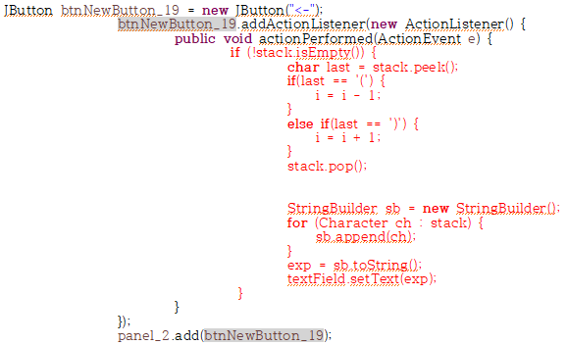
2. 기능 추가 (하나씩 지우는 기능)
MyCale 클래스 버튼, 코드 추가
코드 | 설명
 | Stack 클래스를 사용하기 위해 임포턴트
 | Character 타입의 새로운 Stack 객체를 생성, stack 변수에 할당
 | 각 버튼을 누르면 스택에 요소 추가
 | 스택이 비어 있지않으면 마지막 요소를 제거뒤 문자열을 String로 변환, exp에 할당 ( 괄호입력에서 문제가 생기지 않도록 괄호를 만났을 경우 i의 값을 조절하는 코드 추가)
18

Slide 19
3. 오류
(1) 연산자에서 우선순위가 높은거에서 낮은거 순의 계산에서 오류 발생
(2) ()계산에서 오류 발생
(3) 단일연산자 처리가 안됨
19

Slide 20
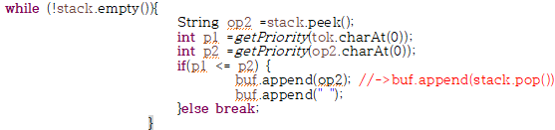
3. 오류 (1)
Infix2Postfix클래스 코드 수정
문제점 | 연산자에서 우선순위가 높은거에서 낮은거 순의 계산에서 오류 발생
원인 | op2를 가져오면 현재 토큰과 비교하여 우선 순위가 같거나 높은 경우 buf에 추가하지만, 스택에서 제거하지 않기 때문
해결 | op2 대신 stack.pop()을 사용하면 스택에서 연산자를 제거하고 buf에 추가하여 해결
코드
20

Slide 21
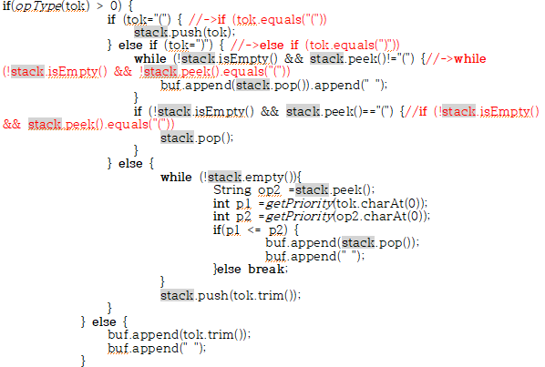
3. 오류 (2)
Infix2Postfix클래스 코드 추가
문제점 | ()계산에서 오류 발생
원인 | 괄호 계산이 제대로 이루어지지 않는 문제는 문자열 비교 방식 때문임 * == 연산자: 두 문자열이 동일한 객체를 참조하는지 확인 * equals() 메소드: 는 문자열의 내용이 같은지 비교
해결 | ==을 equals()로 바꾸면 해결
코드
21

Slide 22
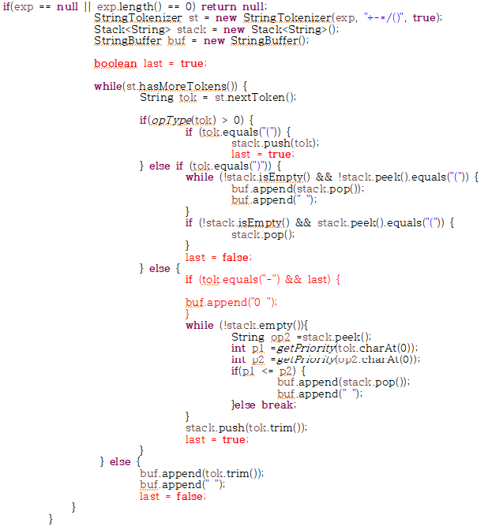
3. 오류 (3)
Infix2Postfix클래스 코드 추가
문제점 | 단일연산자 처리가 안됨
원인 | 단일 연산자와 이항연산자를 구분하는 코드가 없기 때문임
해결 | last가 true일 때 - 기호를 만나면 이는 음수를 나타내므로 0을 추가하고, last가 false일 때 - 기호를 만나면 이는 뺄셈 연산자로 처리
코드
22

Slide 23
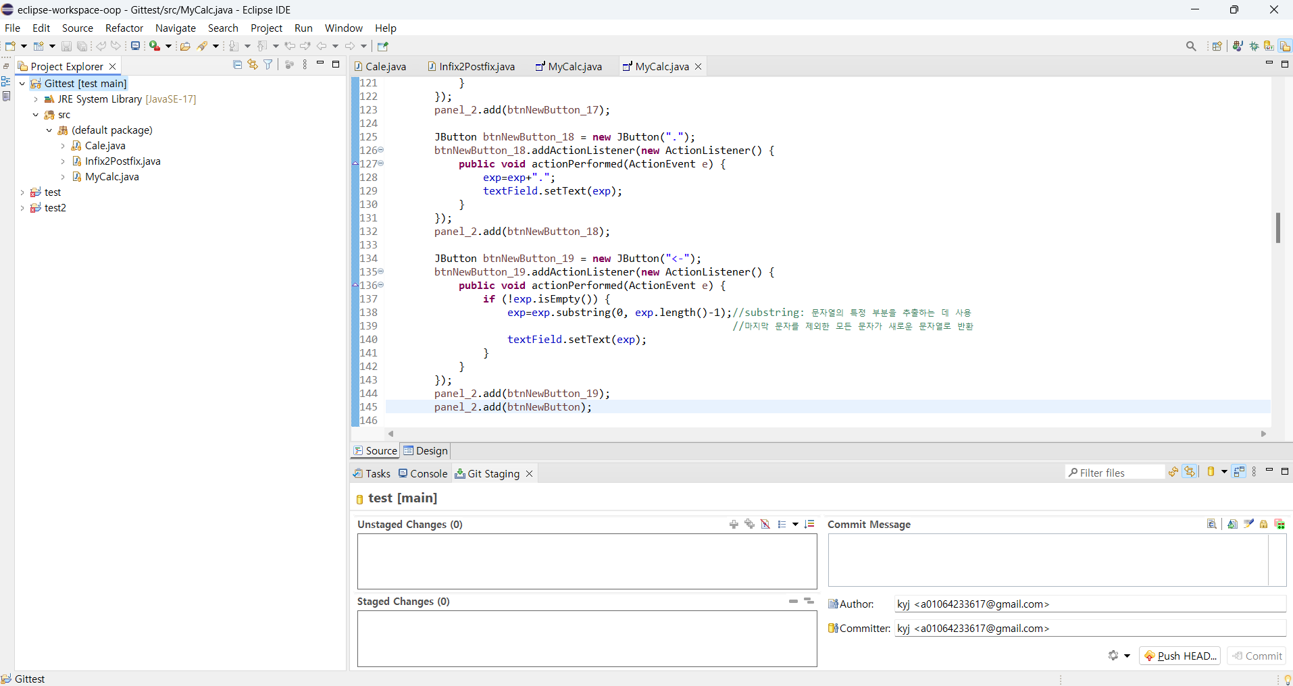
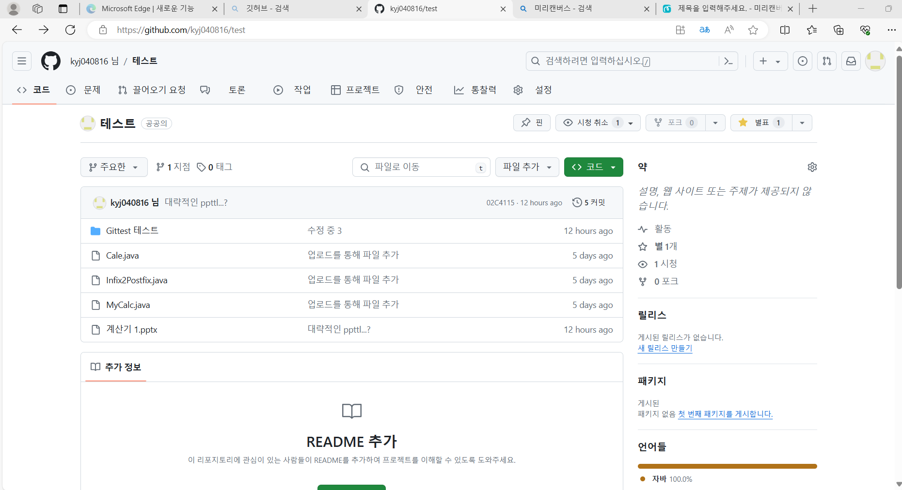
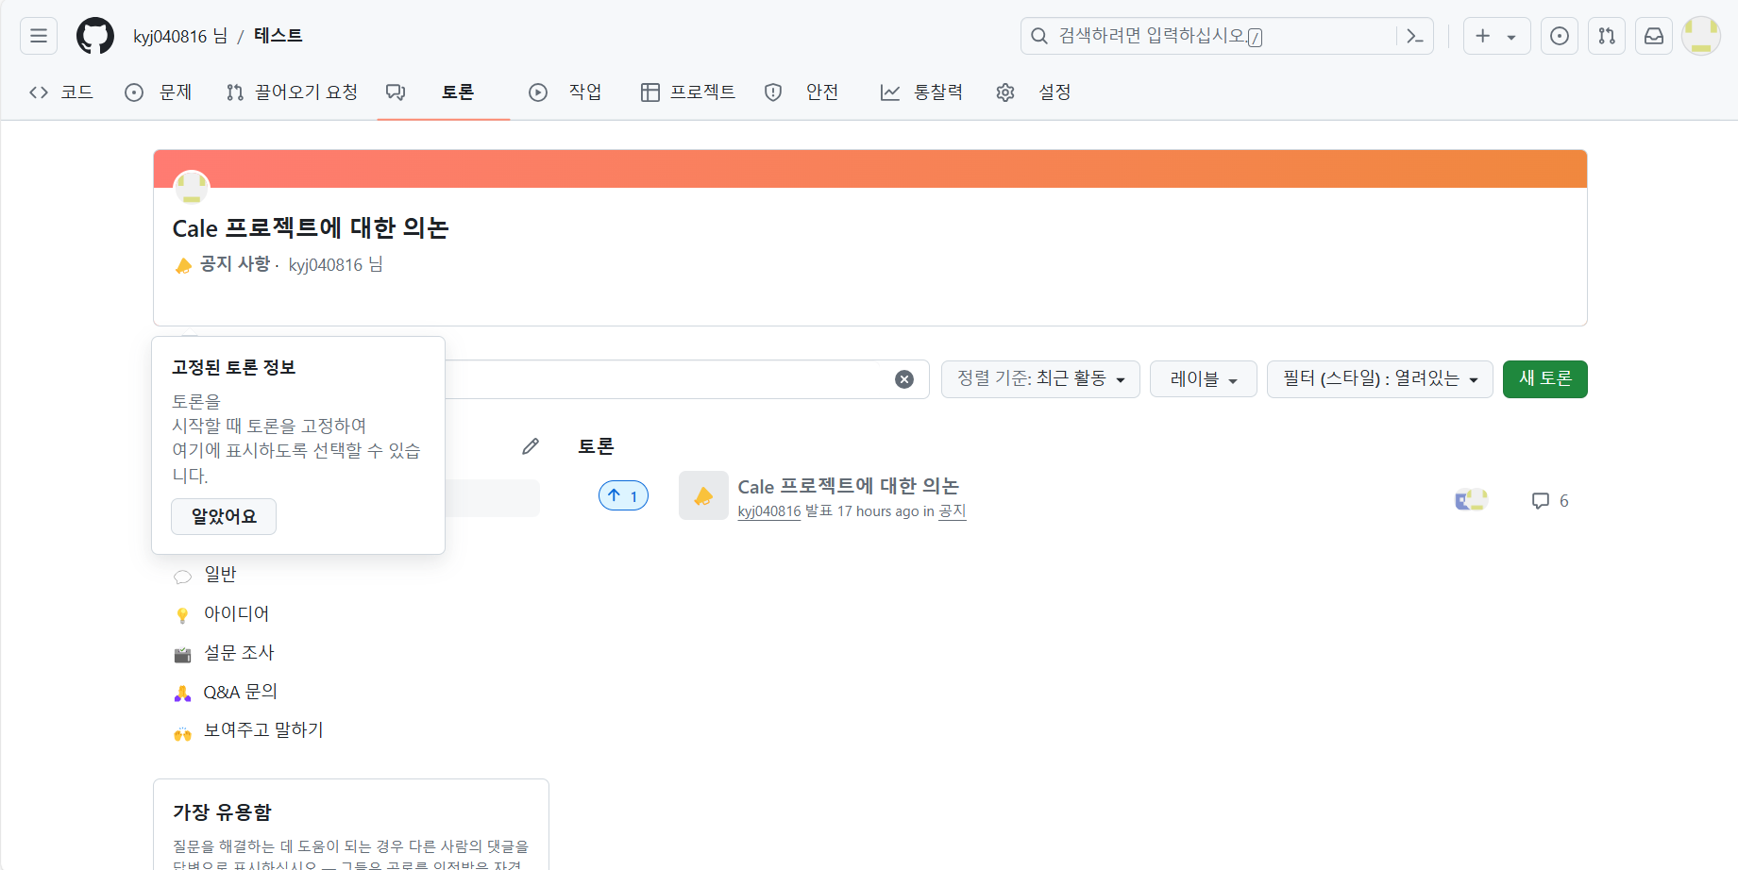
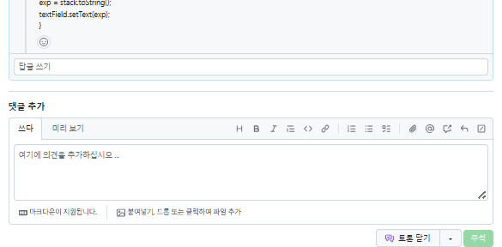
4. GitHub 활용
GitHub 연동
코드, 파일 공유
GitHub의 토론시스템을 통한 간단한 의논
23

Slide 24
Thank You
Contact Us
000-000-0000
mail@address.com

